Slide 1
Алдашкина Алсу Аббясовна Должность – воспитатель Дата рождения - 1980г. Образование: Дзержинский педагогический колледж Педагогический стаж работы: 5лет г.Дзержинск 2013
Муниципальное Бюджетное Дошкольное Образовательное Учреждение
«Детский сад № 2»

Slide 2
Тема: « Роль дидактической игры в развитии интегративных качеств ребенка, способствующих успешному обучению в школе»

Slide 3
Актуальность
Предназначение дидактической игры – смягчить переход от одной ведущей деятельности (игровой) к другой (учебной)
Реализация гуманистического подхода к процессу образования
Реализация личностного подхода к ребенку

Slide 4
Цель:
формирование интегративных качеств дошкольников в процессе организации дидактических игр вне НОД.

Slide 5
задачи
Развивать психические процессы и познавательные способности детей
Уточнять и расширять представления и знания ,
формировать специфические умения и навыки детей
Развивать коммуникативные способности детей,
умение подчинять свое поведение правилам
Способствовать развитию:
Воспитанию эмоциональной отзывчивости
овладению средствами общения и способами взаимодействия со взрослыми и сверстниками
Умению управлять своим поведением и планировать свои действия на основе первичных ценностных представлений, соблюдающий элементарные общепринятые нормы и правила поведения.
умениями работать по правилу и по образцу, слушать взрослого и выполнять его инструкции;
Способствовать развитию:
Любознательности и активности
Способности решать интеллектуальные и личностные задачи
Способствовать формированию:
первичных представлений о себе, семье, обществе, государстве, мире и природе
умений и навыков, необходимых для осуществления различных видов детской деятельности.

Slide 6
Учебно– методический комплекс
Н.В.Клюева, Ю.В.Филиппова «Общение. Дети 5-7 лет» Ярославль, Академия развития, 2001г.
Н.Л.Кряжева « Мир детских эмоций. Дети 5-7лет» Ярославль, Академия развития, 2001г.
Л.Ф Тихомирова « Познавательные способности. Дети 5-7 лет.» Ярославль, академия развития,2000г.
Н.Е. Веракса, А.Н Веракса «Развитие ребенка в дошкольном детстве» Пособие для педагогов дошкольных учреждений. Мозаика – Синтез, Москва,2006г.
«Игры и упражнения для развития умственных способностей у детей дошкольного возраста». Москва, Просвещение, 1989
Л.А.Венгер, А.Л.Венгер «Готов ли ваш ребенок к школе?» Москва , «Знание», 1994г.
Т.И. Бабаева «У школьного порога» Москва, Просвещение, 1993г.

Slide 7
Мониторинг интегративных качеств детей подготовительной к школе группы (ноябрь 2012г.)

Slide 8
Анализ мониторинга
Большее внимание необходимо уделить играм, развивающим коммуникативные способности детей, умение подчинять свое поведение правилам
затем играм, уточняющим и расширяющим представления и знания, формирующим специфические умения и навыки детей.
затем играм, развивающим психические процессы и познавательные способности детей

Slide 9
Дидактические игры для развития коммуникативных способностей детей, умения подчинять свое поведение правилам
«Опиши, мы отгадаем» - научить описывать предметы и находить их по описанию.
«Закончи мое предложение» - учить устанавливать причинно-следственные связи; логически завершать предложения, поясняя причину события.
«Чей предмет?» развивать навыки взаимодействия со сверстниками, память, внимание.
«Звезда Африки»-
Учить детей контролировать свое поведение в соответствии с правилами игры
« По дороге в детский сад» - формирования умения подчинять свое поведение правилам игры.

Slide 10
Дидактические игры для уточнения и расширения представлений и знаний, формирования специфических умений и навыков детей.
«Угадай, с какого дерева лист и плод» -закрепить названия и внешний вид деревьев, развивать внимание.
«Найди о чем расскажу» - научить узнавать предметы по перечисленным признакам.
«Найди свой домик» - упражнять в различении геометрических фигур, находить модели этих фигур, несмотря на различия в их цвете и размере.
«Из чего сделано?» - воспитание умения сравнивать, группировать предметы; активизация словаря; развитие речи, внимания.
«Назови звук и его место в слове» – формирование звуковой культуры
речи, развитие фонематического слуха

Slide 11
Дидактические игры для развития психических процессов и познавательных способностей детей
«Что лишнее?» - развитие логического мышления, внимания.
«Похож- не похож» - учить сравнивать предметы; развивать наблюдательность, мышление, речь.
«Ассоциации» - развитие гибкости и быстроты мышления, расширение понятийного аппарата.
«Рисуем по памяти узоры» развитие памяти, внимания, зрительного сосредоточения
«Сложи узор» – развитие восприятия, пространственного ориентирования, умения анализировать образец
«Волшебные картинки» – развитие воображения, мышления.
« Умные клеточки» – развитие зрительного восприятия, внимания, мелкой моторики руки, умение ориентироваться на листе бумаги в клетку

Slide 12
Месяц | Неделя | Название игры | Цели игры | Форма организации
Сентябрь | 1 | «Дерево-куст» | Закрепить названия деревьев и кустарников, различать их по особенностям строения | Подгрупповая
 |  | «Что изменилось?» | Развитие внимания, памяти. | Подгрупповая
 | 2 | «Что сажают в огороде?» | Развитие умения классифицировать предметы по различным признакам ; быстроты мышления, слухового внимания. | Подгрупповая
 |  | «Подбери по форме» | Развитие умения подбирать предметы к геометрическим образцам, закрепить названия геометрических фигур. | Индвидуальная
 | 3 | «Найди, о чем расскажу» | Научить узнавать предметы по перечисленным признакам, развитие внимания, наблюдательности. | Подгрупповая
 |  | «Назови ласково» | Развитие умения образовывать уменьшительно-ласкательную форму предложенных сущ., обогащение словарного запаса. | Подгрупповая
 | 4 | «Расставь фигуры» | Развитие зрительной памяти, повторение названий геометрических фигур | Подгрупповая
 |  | «Танграм» | Развивать аналитико-синтетическую и планирующую деятельность, творчество, волевые качества | Индвидуальная

Slide 13
Октябрь | 1 | «Деревья и их плоды» | Закрепить знания о деревьях и их плодах, развитие умения соблюдать правила игры | Подгрупповая
 |  | «Сосчитай-ка» | Закрепление навыков счета в пределах 10, умение соотносить число и количество предметов | Подгрупповая
 | 2 | «Кто знает, пусть продолжает» | Учить подбирать и употреблять в речи слова с обобщающим понятием, соотносить родовые и видовые понятия. | Подгрупповая
 |  | «Кем быть?» | Закрепление знаний о названиях профессий, развитие внимания, умения действовать в команде, соблюдать правила игры. | Подгрупповая
 | 3 | «Скажи наоборот» | Развитие словарного запаса, внимания, творческой мыслительной активности | Подгрупповая
 |  | «Сложи узор» | Развитие умения анализировать, волевых качеств, воображения | Подгрупповая
 | 4 | «Магазин» | Развитие умения выделять существенные признаки предмета. | Подгрупповая
 |  | «Времена года» | Учить видеть признаки сезонных изменений в природе, труде взрослых, развитие умения классифицировать. | Подгрупповая

Slide 14
Ноябрь | 1 | «У кого какой предмет?» | Упражнять детей в сравнении двух предметов, одинаковых по названию,учить выделять существенные признаки, развивать наблюдательность. | Подгрупповая
 |  | «Сравни-ка!» | Развивать умение сравнивать предметы по длине, ширине и т.п.Развитие пространственного мышления, наблюдательности. | Подгрупповая
 | 2 | «Для чего это нужно?» | Упражнять в образовании новых слов,закрепить знание предметов посуды и их назначение. | Подгрупповая.
 |  | «Найди пару» | Упражнять детей в подборе слов, отличающихся друг от друга одним звуком, развивать фонематический слух. | Подгрупповая
 | 3 | «Кто быстрее?» | Закрепить прямой и обратный счет в пределах 10, начиная с любого числа, понятие числового ряда, развитие быстроты реакции. | Подгрупповая
 |  | «Угадай слово» | Закрепление умения делить слова на слоги. | Групповая и подгрупповая
 | 4 | «Кто больше назовет?» | Развитие памяти детей | Групповая, подгрупповая
 |  | «Парные картинки» | Развитие фонематического слуха , умение выделять дифференцируемые звуки изслова и не смешивать их. | Подгрупповая

Slide 15
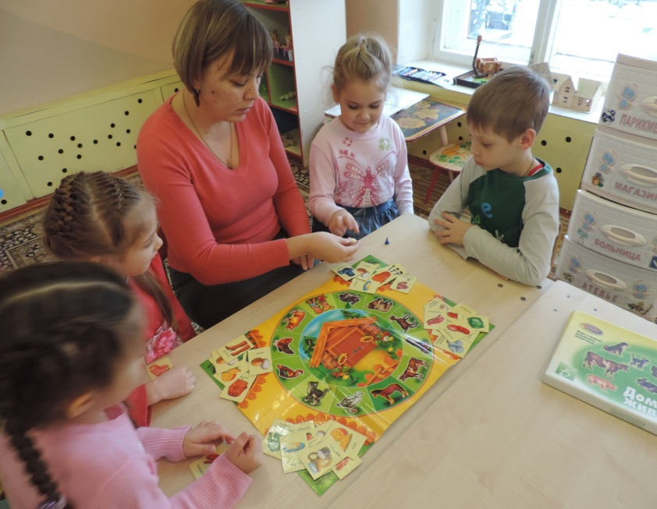
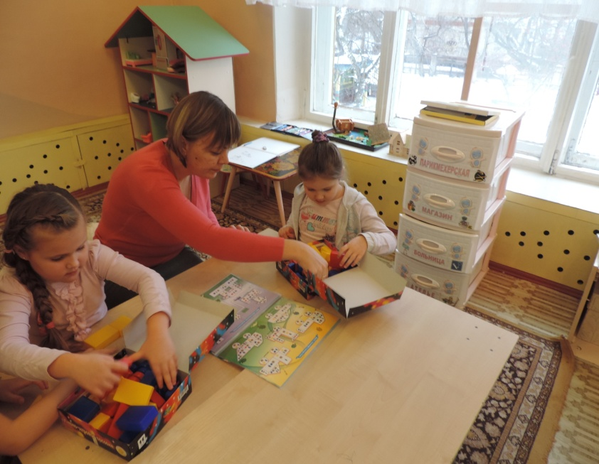
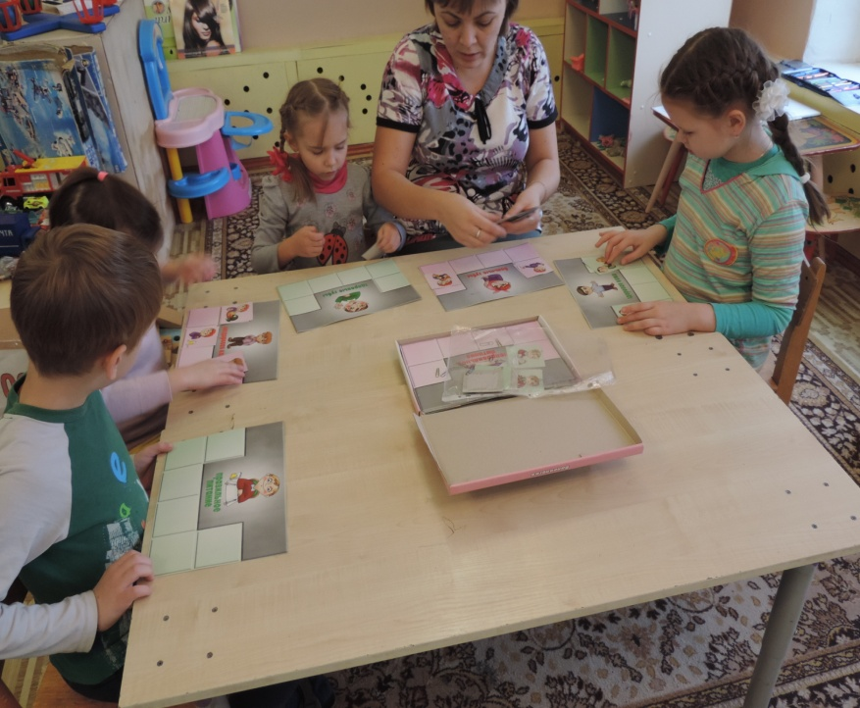
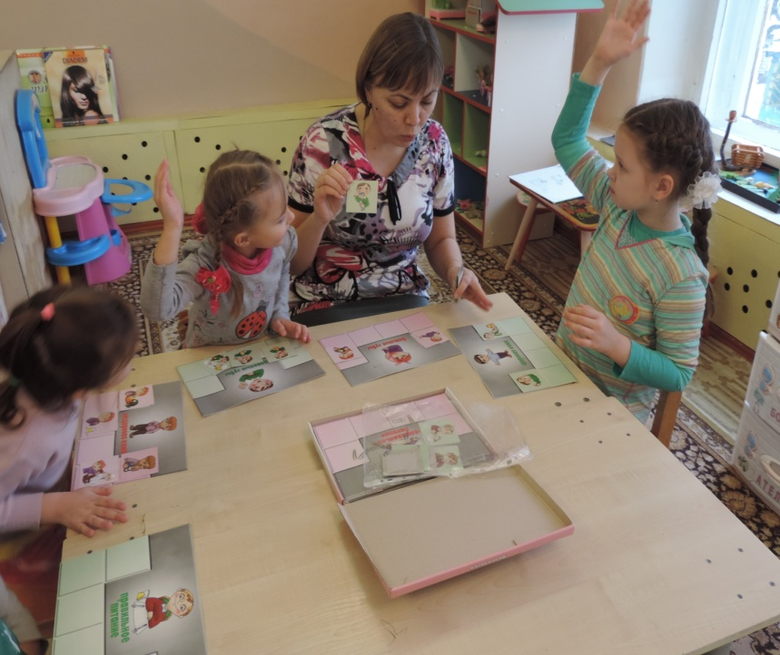

Slide 16
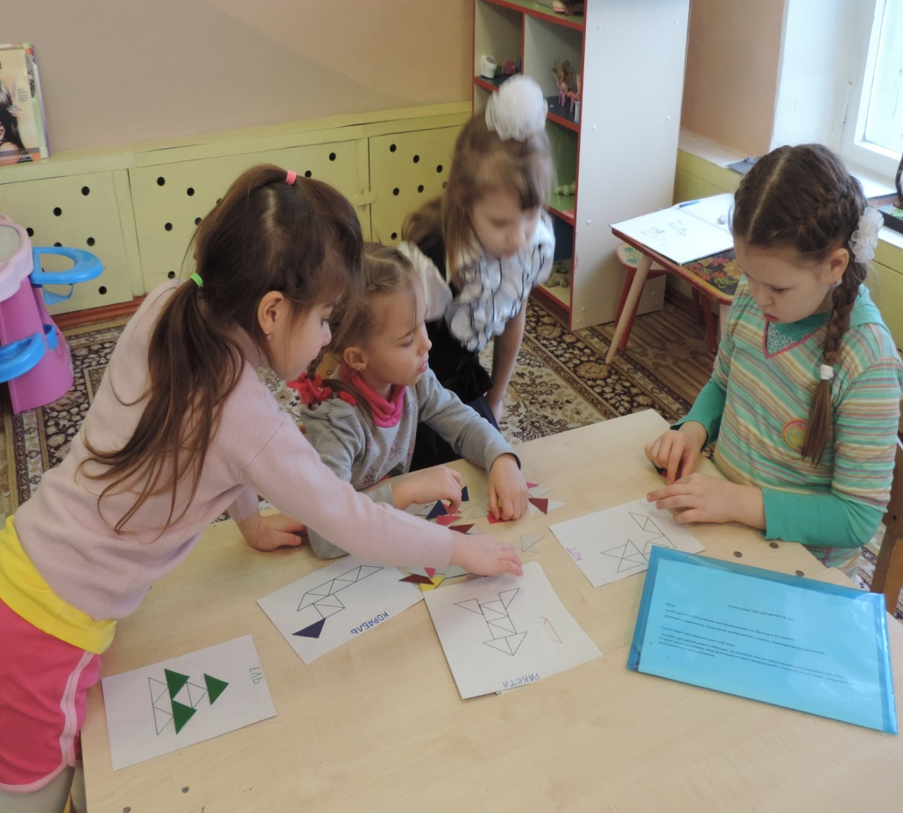
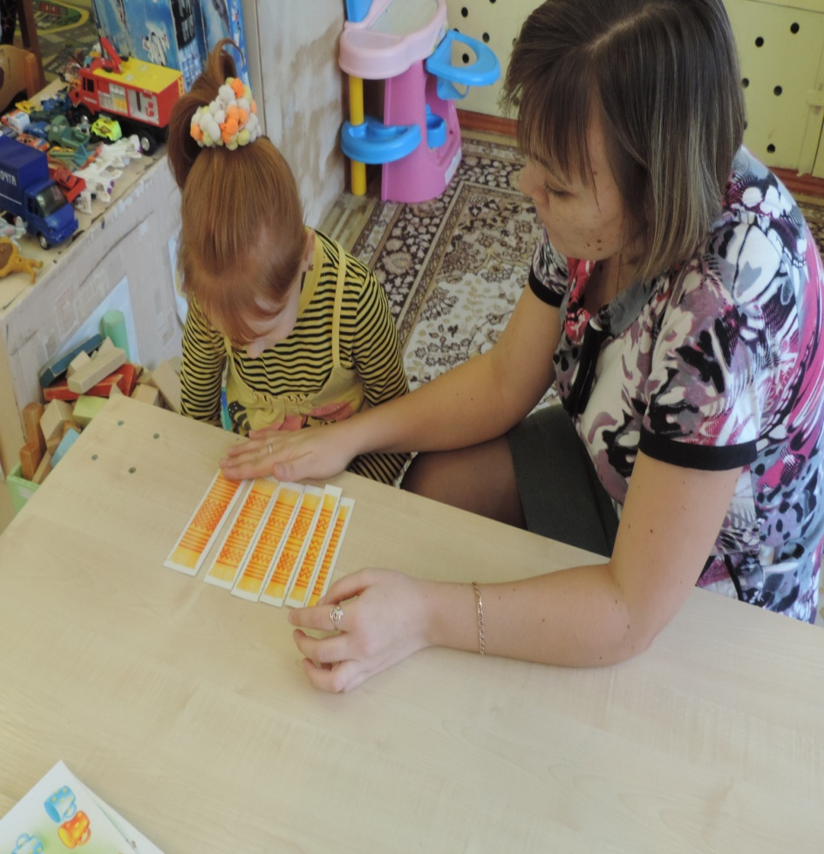

Slide 17
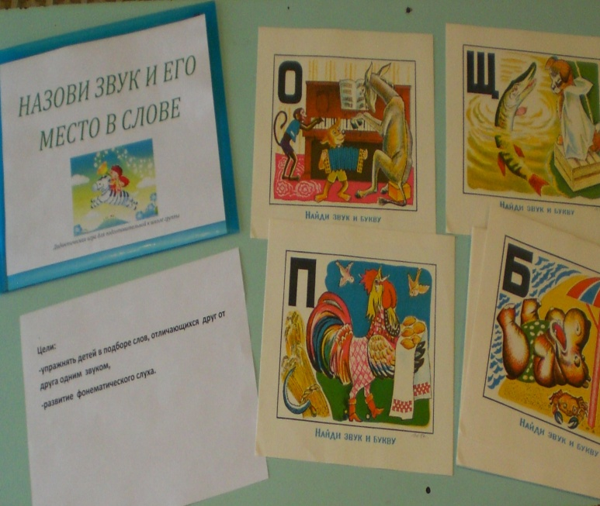
Авторские игры

Slide 18
Авторские игры

Slide 19
Сравнительный мониторинг интегративных качеств детей подготовительной к школе группы (ноябрь 2012г. – март 2013г.)

Slide 20
Выводы:
Дидактическая игра является эффективным средством формирования интегративных качеств дошкольников, необходимых для дальнейшего успешного обучения детей в школе, так как она:
является ведущим видом деятельности дошкольника;
в процессе игры реализуется личностный подход к ребенку;
вызывает эмоциональный отклик у детей

Slide 21
Перспективы:
Подобрать серию дидактических игр для развития интегративных качеств дошкольников в соответствии с возрастом детей.
Разработать новые дидактические игры в соответствии с индивидуальными особенностями детей.
Побуждать детей к использованию дидактических игр в самостоятельной деятельности.
Разработать методические рекомендации для родителей по использованию дидактических игр в совместной деятельности с детьми в семье.
Организовать клуб для обогащения родителей опытом взаимодействия с ребенком во время организации дидактических игр в семье.

Slide 22
Спасибо за внимание

